Slide 1
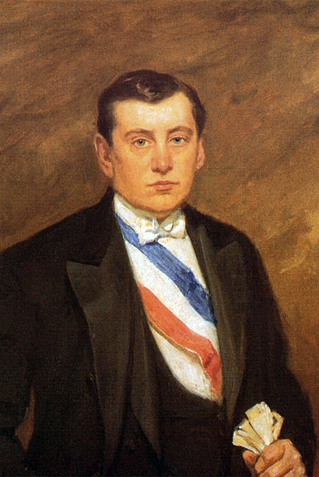
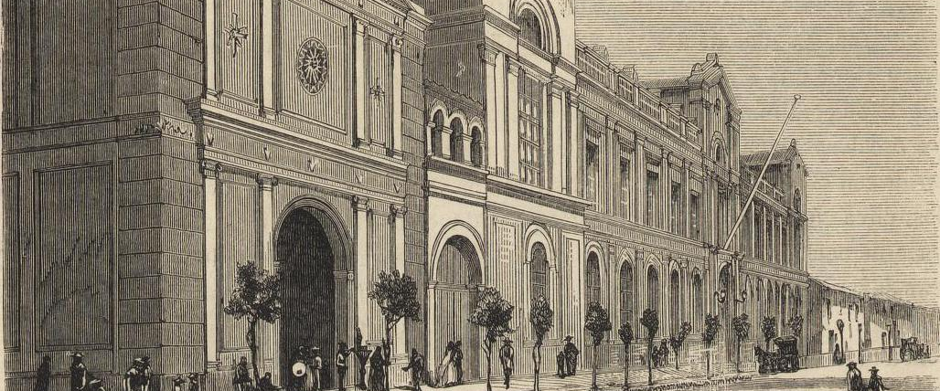
Chile Siglo XX: Inestabilidad política 1925-1932
Esta foto de Autor desconocido está bajo licencia CC BY-SA
Historia – Segundo Medio
Profesor: Abraham López
OA 05 06 Clase N° 11
Esta foto de Autor desconocido está bajo licencia CC BY-SA

Slide 2

Objetivo
Caracterizar el periodo de inestabilidad política en Chile entre los años 1925 y 1932.

Slide 3

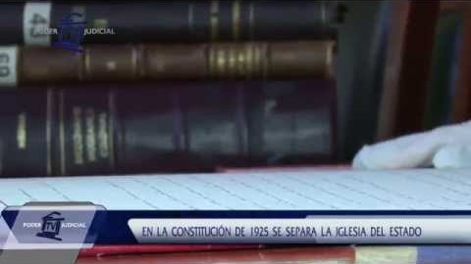
¿Por qué se reformó la constitución?
¿Cuáles fueron las principales características del proceso?

Slide 4
Procesos políticos del Chile de Entreguerras
Fin del régimen parlamentario.
Promulgación de la Constitución Política de 1925.
Inestabilidad política y dictaduras.
Nuevo sistema de partidos.
Surgimiento del Frente Popular.

Slide 5


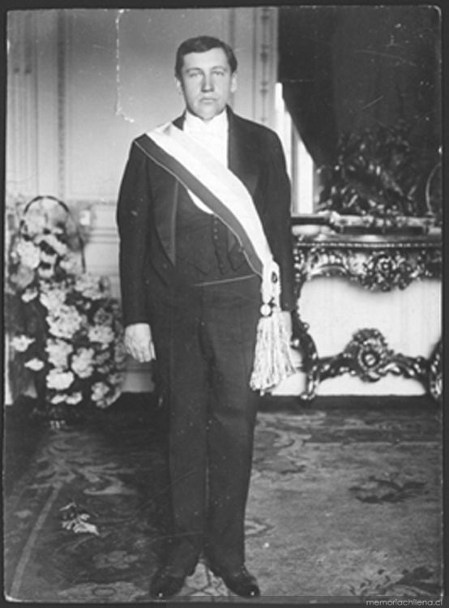
Propaganda electoral de Alessandri
Alessandri como Presidente en 1920

Slide 6
Gobierno de Alessandri.
Fue apoyado por los sectores populares y medios.
Su gobierno planteó una importante legislación laboral y social, que fue obstruida por la oligarquía en el Congreso.
Dificultades económicas por la disminución de ingresos fiscales y el aumento de la deuda externa.
A fines de su periodo, se agudizó el malestar social de los sectores medios y populares.

Slide 7
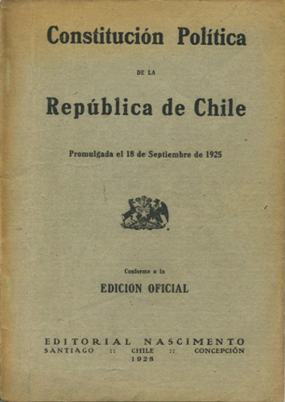
Retorno al régimen presidencialista
Principales disposiciones
Presidente de la República con amplias atribuciones, limitándose las del Congreso: restablecimiento del presidencialismo. Carácter de colegislador del Presidente. Periodo presidencial de seis años. Creación de un Tribunal Calificador de Elecciones. Separación entre el Estado y la Iglesia: Estado laico. Establecimiento de plazos para discusión de leyes periódicas. Consagración del rol social del Estado. Deberes estatales en la protección al trabajo, a la industria y a la vivienda.
Tras su retorno a la presidencia, la principal aspiración de Alessandri fue una reforma del sistema político, dictando una nueva Carta Fundamental que puso fin al régimen parlamentario.

Slide 8
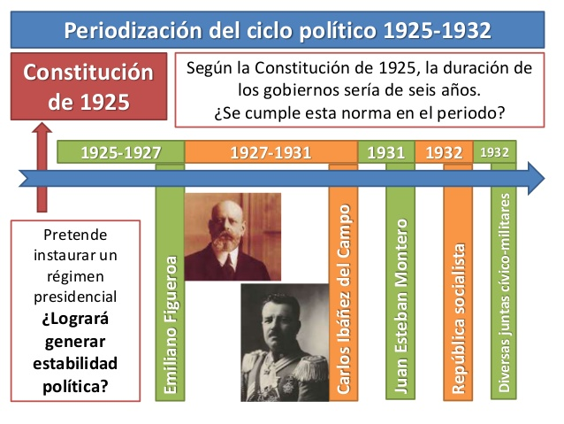
Notes:
Fuente: https://image.slidesharecdn.com/chile1925-1932-140510150440-phpapp02/95/chile-1925-1932-ciclo-de-inestabilidad-poltica-3-638.jpg?cb=1399734331

Slide 9
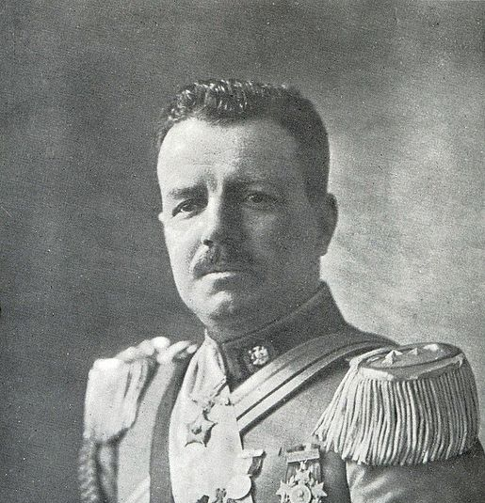
Dictadura “legal” de Ibáñez
Principales características
Régimen autoritario en que no se aplicó la Constitución de 1925, con fuerte represión a la oposición política. Bonanza económica, que permitió el desarrollo de obras públicas y la fundación de numerosas instituciones: Carabineros de Chile, la Contraloría y la Línea Aérea Nacional, entre otras. Inspirada en ideas cooperativistas y nacionalistas: control sobre los sindicatos. Hacia 1930 se produjo el colapso definitivo de la industria del salitre a raíz de la Gran Depresión, generando altas tasas de cesantía y pobreza.
A pesar del nuevo ordenamiento institucional, Alessandri renunció por segunda vez a la presidencia en 1925, debido a los conflictos con su ministro de Guerra, el general Carlos Ibáñez del Campo, quien asumió el poder tras los inestables gobiernos de Luis Barros Borgoño y Emiliano Figueroa (1925-1927).

Slide 10
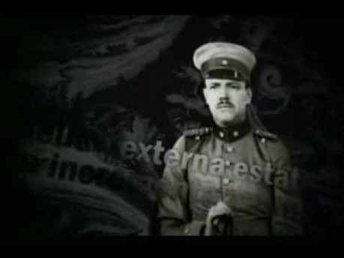

Slide 11
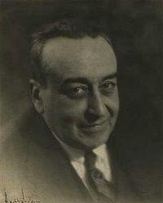
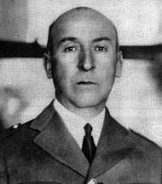
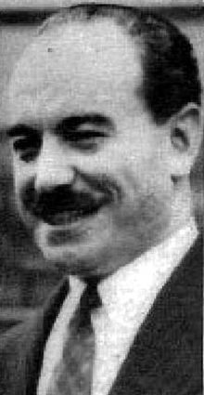
Inestabilidad política.
La presión de las protestas sociales desatadas a raíz de la crítica situación económica provocaron, finalmente, la salida de Ibáñez del poder en julio de 1931, iniciándose un nuevo periodo de inestabilidad política
Juan Esteban Montero
Características del periodo de inestabilidad política
Gobierno de Juan Esteban Montero (1931-1932): medidas restringidas para paliar la cesantía en medio de grandes dificultades económicas. República Socialista (1932): tras un golpe de Estado, se instaló una Junta de Gobierno liderada por el general socialista Marmaduke Grove. La República Socialista tuvo una corta duración y el ibañista Carlos Dávila, integrante de la Junta, asumió el mando del país en medio de la anarquía política. Un nuevo golpe de Estado en septiembre de 1932, a cargo del general Bartolomé Blanche permitió el llamado a elecciones presidenciales y parlamentarias a fines de ese año.
Marmaduke Grove
Carlos Dávila

Slide 12
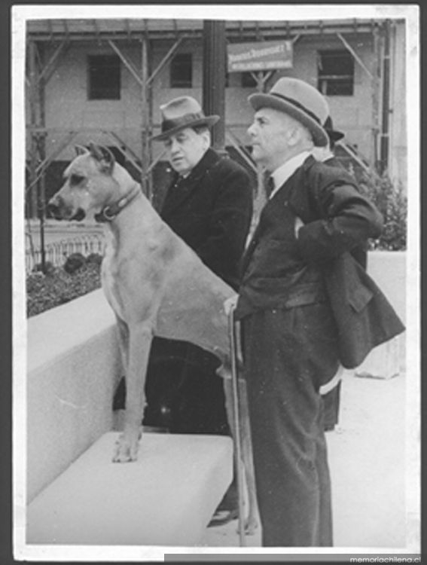
En las elecciones de 1932 resulta triunfador Arturo Alessandri, el que inició un segundo mandato con la promesa de restaurar el orden político y recuperar el crecimiento económico.
Estabilización política
Restablecimiento de la Constitución y el orden institucional. Alejamiento de los militares de la actividad política. Rasgos de autoritarismo presidencial. Apoyado por la Milicia Republicana. Medidas liberalizadoras para recuperar la actividad económica, tomadas por su ministro de Hacienda, Gustavo Ross. Dictación de la Ley de Seguridad del Estado. Nuevo esquema político: ordenamiento de partidos en ejes de izquierda, centro y derecha.
Arturo Alessandri Palma y Gustavo Ross Santa María visitando las obras del Barrio Cívico

Slide 13
Actividad
Indaga en internet sobre el periodo denominado “gobiernos radicales” en Chile.
Considera los siguientes elementos:
Temporalidad.
Características.
Objetivos.
Principales Logros.

Slide 14
Resúmenes del periodo

Slide 15
